Slide 1

基于Libra的区块链安全性分析技术
2020年4月28日
汇报人：李泽琛
1/15

Slide 2
1
工作总结
目 录
2
未来计划
CONTENTS
2/15

Slide 3
01
工作总结
章节
PART
Libra官方文档 && The Libra Blockchain
CLI客户端实践
资料收集
3/15

Slide 4
libra简介
Libra 区块链是一个去中心化、可编程的数据库，其旨在支持一个低波动性的加密货币，能够作为服务全世界数十亿人的有效交易媒介。
Libra客户端：
是一种能够与Libra 区块链交互的软件
允许用户构建，签名并将交易提交给验证程序节点
可以向Libra区块链发出查询（通过验证程序节点），请求交易或帐户的状态，并验证响应。
验证器节点：
是Libra生态系统中的实体，它们共同决定将哪些交易添加到Libra区块链中。 验证器使用共识协议 以便它们可以容忍恶意验证器的存在。
验证的数据结构：Merkle 树
共识机制：基于HotStuff共识协议的LibraBFT 协议
编制语言与算法：原型libra core使用rust实现，智能合约部分使用MOVE语言
4/15
Notes:
由于当时大容量磁盘比较昂贵， RAID 的基本思想是将多个容量较小、相对廉价的磁盘进行有机组合，从而以较低的成本获得与昂贵大容量磁盘相当的容量、性能、可靠性。随着磁盘成本和价格的不断降低， RAID 可以使用大部分的磁盘， “廉价” 已经毫无意义。但这仅仅是名称的变化，实质内容没有改变。

Slide 5
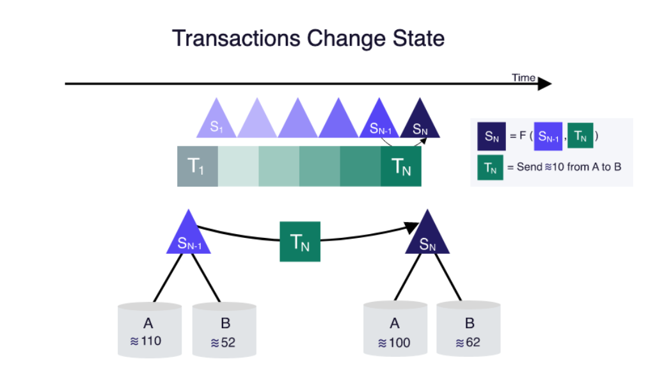
libra核心概念
Libra协议两个核心基本概念 — transactions(交易)和states(状态)。在任何时间点，区块链都有一个“状态”。状态（或称为分布式账本状态）表示链上数据的当前快照。 在执行了交易后会更改区块链的状态。
5/15
Notes:
由于当时大容量磁盘比较昂贵， RAID 的基本思想是将多个容量较小、相对廉价的磁盘进行有机组合，从而以较低的成本获得与昂贵大容量磁盘相当的容量、性能、可靠性。随着磁盘成本和价格的不断降低， RAID 可以使用大部分的磁盘， “廉价” 已经毫无意义。但这仅仅是名称的变化，实质内容没有改变。

Slide 6
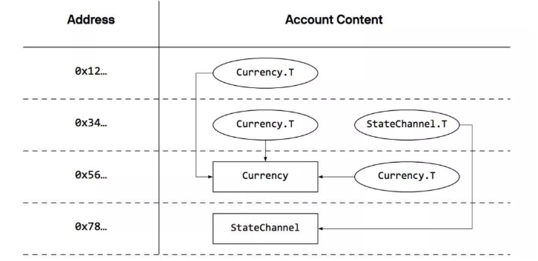
states
Libra 协议使用基于帐户的数据模型 对账本状态进行编码。状态被构造为一个键值存储，它将帐户地址键映射到帐户值。账本状态下的账户值是已发布 Move 资源和模块的集合。
Module可以理解为程序代码，Resource可以理解为data。数据/数字资产都保存在Resource中
椭圆表示资源，矩形表示模块。从资源到模块的定向边，意味着该模块声明了资源的类型。
每个资源都有一个由模块声明的类型。
Currency.T 资源的类型是 0x56.Currency.T.
6/15
Notes:
由于当时大容量磁盘比较昂贵， RAID 的基本思想是将多个容量较小、相对廉价的磁盘进行有机组合，从而以较低的成本获得与昂贵大容量磁盘相当的容量、性能、可靠性。随着磁盘成本和价格的不断降低， RAID 可以使用大部分的磁盘， “廉价” 已经毫无意义。但这仅仅是名称的变化，实质内容没有改变。

Slide 7
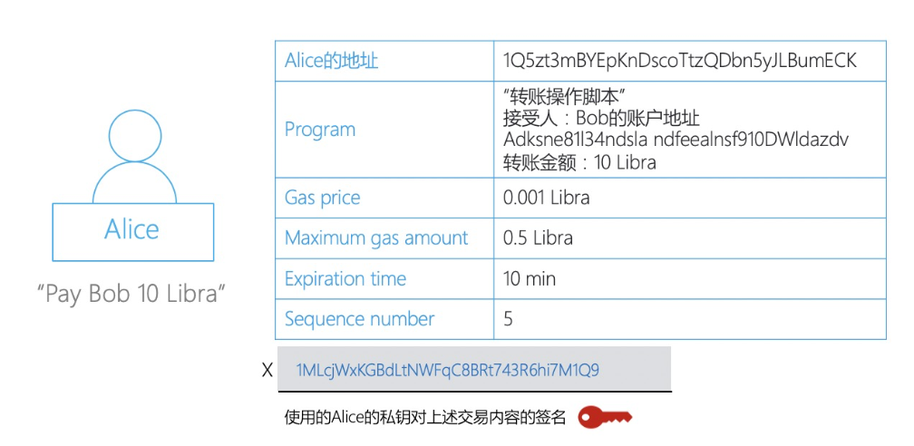
transactions
Transaction模型
Sender Address，交易发起者的地址（不是物理意义的地址，可以理解成发起者的“银行账号”）；
Sender’s publick key，交易发起者的公钥；
Program，交易指令；
Gas Price，Gas价格。Gas是衡量计算量一个度量，每执行一定的交易代码就会产生一定Gas，客户要为这些Gas买单；
Maximum gas amount，客户愿意支付的Gas上限；
Sequence number，序列号；
Expiration time，失效时间（如果一个交易在失效时间内没有被执行，则交易作废）；
Signature，数字签名。
7/15
Notes:
由于当时大容量磁盘比较昂贵， RAID 的基本思想是将多个容量较小、相对廉价的磁盘进行有机组合，从而以较低的成本获得与昂贵大容量磁盘相当的容量、性能、可靠性。随着磁盘成本和价格的不断降低， RAID 可以使用大部分的磁盘， “廉价” 已经毫无意义。但这仅仅是名称的变化，实质内容没有改变。

Slide 8
move语言
模块
模块（ Modules ）是发布在账本状态中的代码单元。模块声明了结构（ struct ）和程序（ procedure ）。
结构值包含可保存基元值的数据字段，例如整数或其他结构值。资源（resource）是一种特殊的结构。
每个结构必须标记为资源或不受限制（即非资源）。不受限制结构不受复制和销毁限制。但是，
不受限制结构不能包含资源结构（直接或传递），并且不能在账本状态下的账户发布。
Move模块的过程定义了创建，访问和销毁它声明的类型的规则。
从高维度来说，模块 / 结构 / 程序的关系，类似于面向对象编程中的类 / 对象 / 方法的关系
8/15
Notes:
由于当时大容量磁盘比较昂贵， RAID 的基本思想是将多个容量较小、相对廉价的磁盘进行有机组合，从而以较低的成本获得与昂贵大容量磁盘相当的容量、性能、可靠性。随着磁盘成本和价格的不断降低， RAID 可以使用大部分的磁盘， “廉价” 已经毫无意义。但这仅仅是名称的变化，实质内容没有改变。

Slide 9
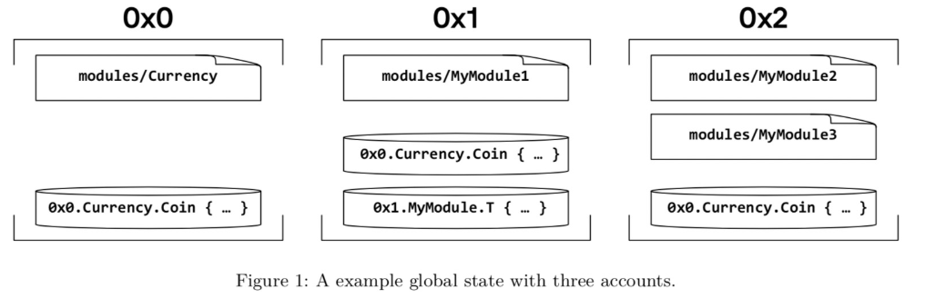
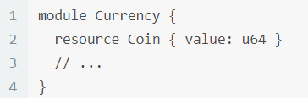
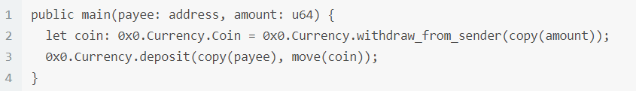
move语言
一个实例：
withdraw_from_sender：从交易发起者的存款Coin中拿出amount个Coin
deposit：把给定Coin送到接收账户下
9/15
Notes:
由于当时大容量磁盘比较昂贵， RAID 的基本思想是将多个容量较小、相对廉价的磁盘进行有机组合，从而以较低的成本获得与昂贵大容量磁盘相当的容量、性能、可靠性。随着磁盘成本和价格的不断降低， RAID 可以使用大部分的磁盘， “廉价” 已经毫无意义。但这仅仅是名称的变化，实质内容没有改变。

Slide 10

CLI客户端实践
创建账户：
添加libra币：
余额检查：
转账：
10/15
Notes:
由于当时大容量磁盘比较昂贵， RAID 的基本思想是将多个容量较小、相对廉价的磁盘进行有机组合，从而以较低的成本获得与昂贵大容量磁盘相当的容量、性能、可靠性。随着磁盘成本和价格的不断降低， RAID 可以使用大部分的磁盘， “廉价” 已经毫无意义。但这仅仅是名称的变化，实质内容没有改变。

Slide 11
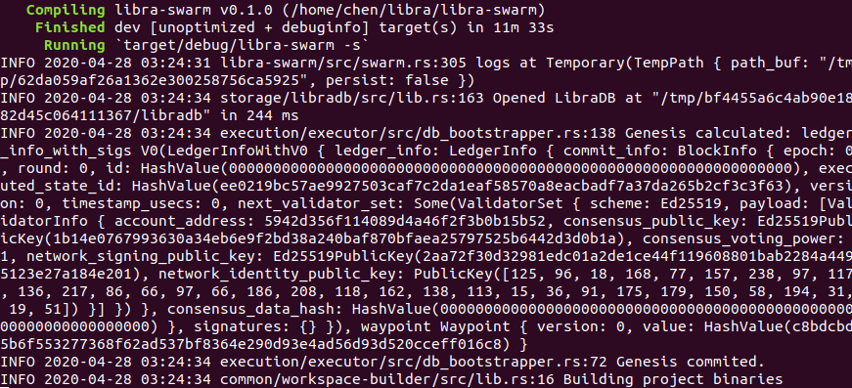
CLI客户端实践
运行本地验证器节点：
11/15
Notes:
由于当时大容量磁盘比较昂贵， RAID 的基本思想是将多个容量较小、相对廉价的磁盘进行有机组合，从而以较低的成本获得与昂贵大容量磁盘相当的容量、性能、可靠性。随着磁盘成本和价格的不断降低， RAID 可以使用大部分的磁盘， “廉价” 已经毫无意义。但这仅仅是名称的变化，实质内容没有改变。

Slide 12
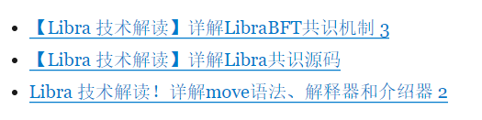

资料搜集
网络资源
Libra区块链开发指南：http://libradata.io/
论文
HotStuff: BFT Consensus in the Lens of Blockchain
Maofan Yin1,2, Dahlia Malkhi2 , Michael K. Reiter2,3, Guy Golan Gueta2 , and Ittai Abraham2
https://arxiv.org/pdf/1803.05069.pdf
Practical Byzantine Fault Tolerance
Miguel Castro and Barbara Liskov
https://www.usenix.org/legacy/events/osdi99/full_papers/castro/castro_html/castro.html
12/15
Notes:
由于当时大容量磁盘比较昂贵， RAID 的基本思想是将多个容量较小、相对廉价的磁盘进行有机组合，从而以较低的成本获得与昂贵大容量磁盘相当的容量、性能、可靠性。随着磁盘成本和价格的不断降低， RAID 可以使用大部分的磁盘， “廉价” 已经毫无意义。但这仅仅是名称的变化，实质内容没有改变。

Slide 13
02
未来计划
章节
PART
13/15

Slide 14
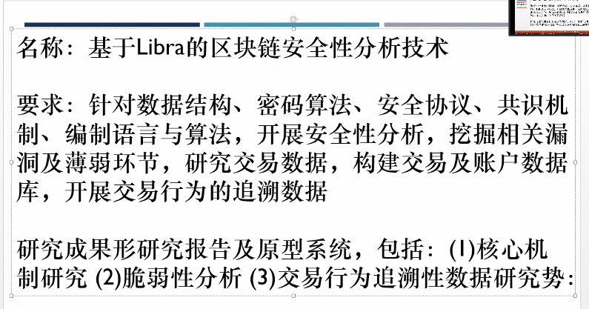
未来计划
明确研究目标，确定具体研究方向
资料收集
14/15

Slide 15
谢谢
15/15

